Slide 1
Особенности кормления при дисфагии

Slide 2
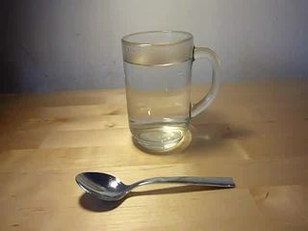
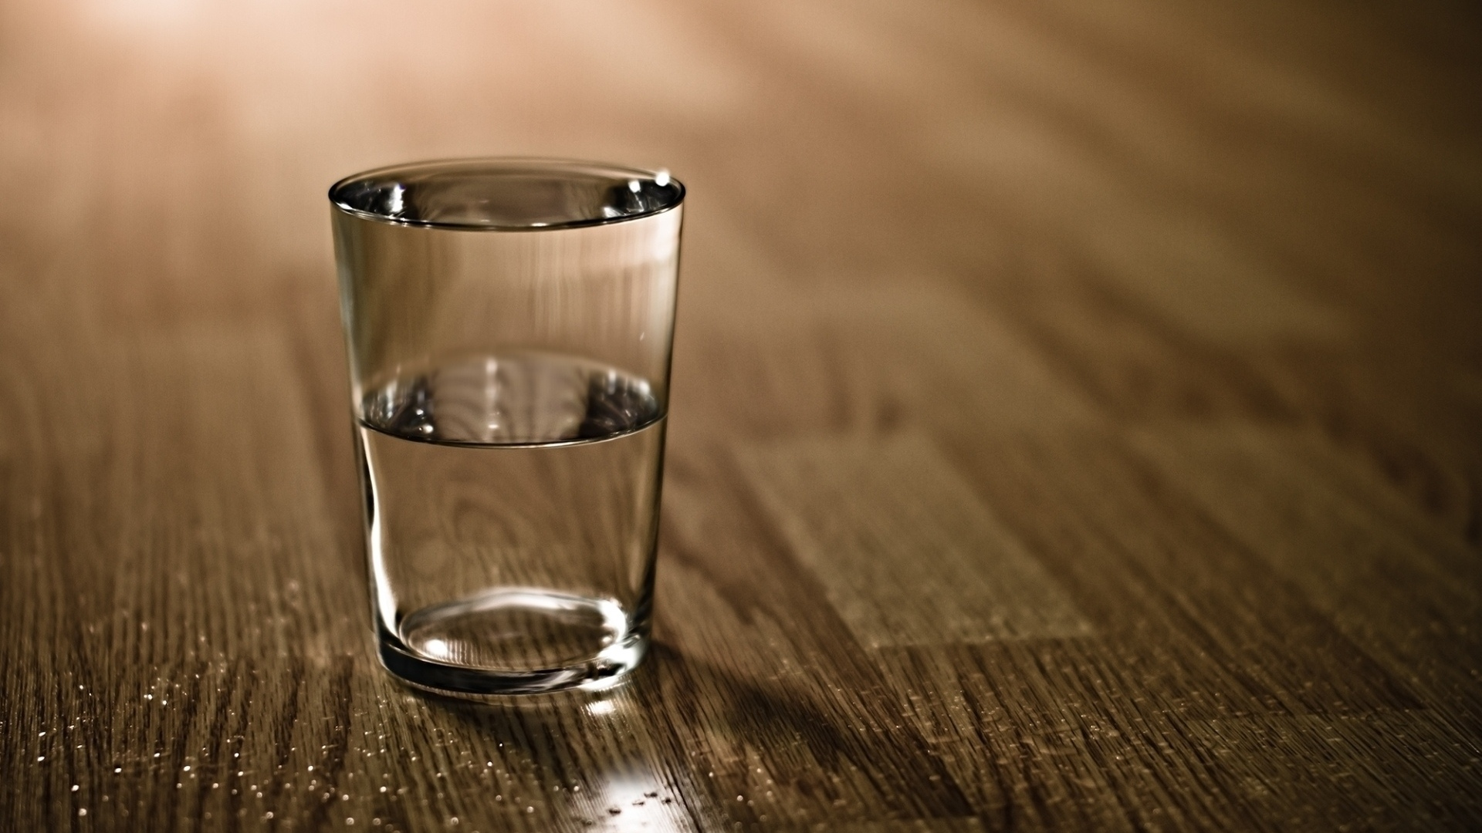
Т Е С Т Т Р Ё Х Г Л О Т К О В
пациента разбудить, посадить !!!
Факт проведения теста трёх глотков должен быть отражён в истории болезни !!!

Slide 3
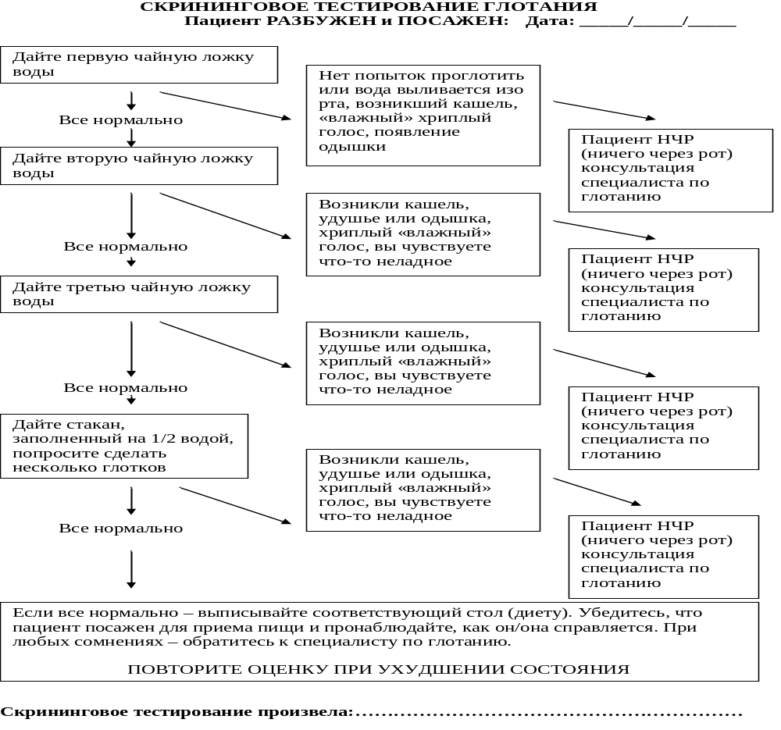
Т Е С Т
Т Р Ё Х
Г Л О Т К О В
пациента
разбудить,
посадить !!!
Факт проведения
теста трёх глотков
должен быть отражён
в истории болезни !!!

Slide 4
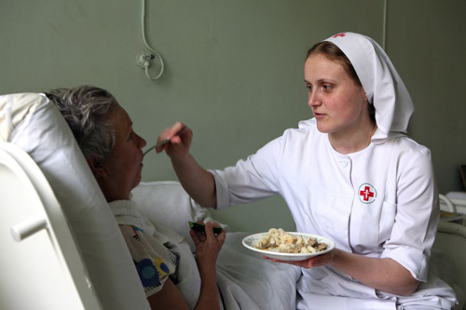
3. Носовые ходы пациента должны быть чистыми. Носовое дыхание стимулирует глотание!
4. По возможности, обучить пациента делать вдох-глоток-выдох и по такому алгоритму кормить.
5. Позиционирование при кормлении.
а) Если пациент может сидеть, то положение тела 90 гр. к кровати и слегка наклонить голову вперёд, если у пациента не короткая шея, если короткая, то чтобы не затруднять дыхание, наклонить голову в сторону (в какую удобнее пациенту). Для поддержания позы пациента - использовать подушки-валики согласно кл.рекомендациям.
б) Если пациент лежит, то по кл.рекомендациям нужно придать положение по Фаулеру 45 гр., чуть наклонив голову вперед (при помощи валиков) и сидеть с непораженной стороны, чтобы вас хорошо видели и чувствовали.
Нужно отводить достаточно времени для кормления в спокойной, положительной, ненапряженной атмосфере.
2. Ограничить отвлекающие моменты
(выключить телевизор, радио, использовать
ширму, чтобы перед глазами ничего не
мелькало и т. п.)

Slide 5

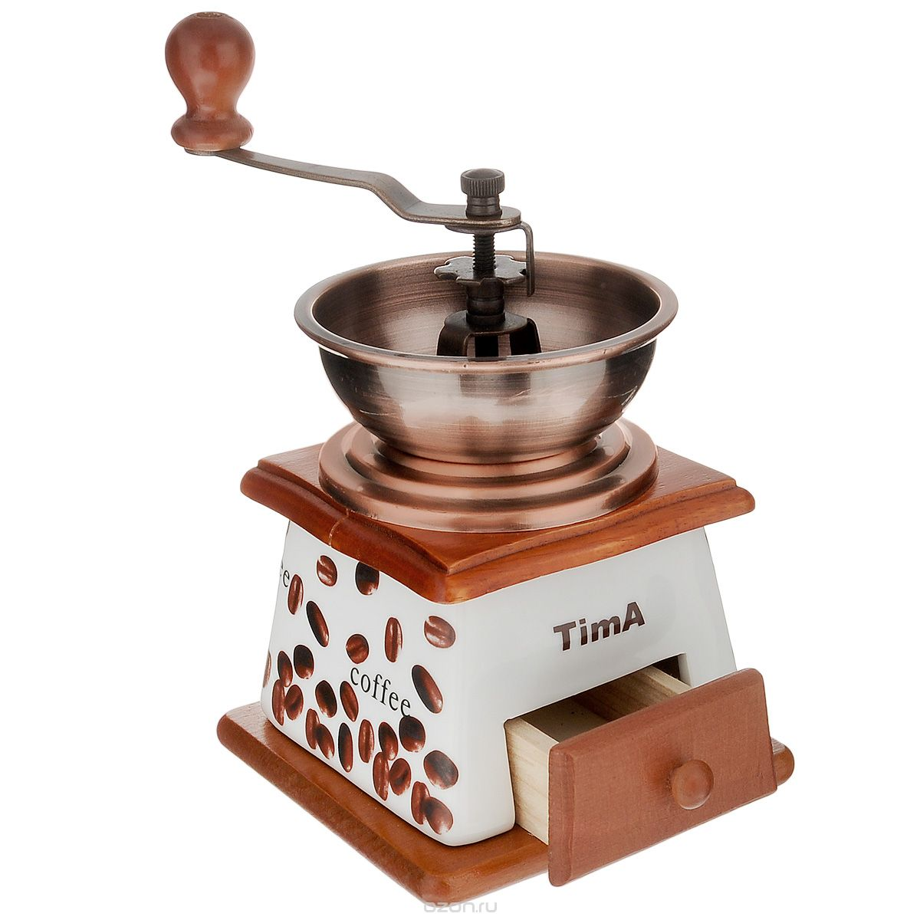

6. Если пациент закашлялся при принятии пищи, объяснить ему, что это хорошо, т.к. пища не попала в дыхательные пути. Если пациент все время кашляет, давится, то надо сменить консистенцию пищи, мельчить в блендере или добавлять загуститель.(Самое легкое глотание - скользкая - мягкая - густая пища.) Если нет загустителя, можно добавлять овсяные хлопья, размолотые в блендере или кофемолке во все блюда). Консистенция пищи должна быть мягкой, однородной, без комочков и крупинок (после глотка, для контроля эффективности глотка, просить пациента открывать рот - в ротовой полости не должно быть пищи).
7. Кормить пациента с помощью чайной/столовой ложки, чуть надавливать на язык для восстановления чувствительности языка. Запивать нельзя! Твердая и жидкая пища должны приниматься изолированно друг от друга! Можно использовать разную комфортную температуру пищи для стимуляции сенсорных нарушений глотания. (После супа – мягкое мороженое или охлаждённое фруктовое/овощное пюре). Горячую пищу нужно остужать, для предотвращения ожогов.

Slide 6
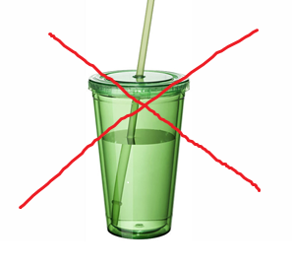
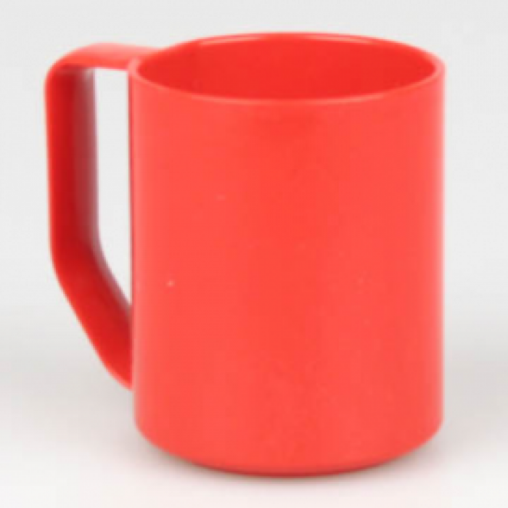
8. Жидкость, также, необходимо пить, используя загустители. Самое трудное - это питье воды! При невозможности пить воду обычно назначают в/в капельное введение жидкости в объёме 1,5 л в сутки.
Пить через соломинку нельзя!!! Жидкость беспрепятственно и неконтролируемо может заливаться в дыхательные пути. Пить только из чашки!!! (Чашка должна быть объёмом ~500 мл, лёгкой, большого диаметра, с удобной ручкой).

Slide 7
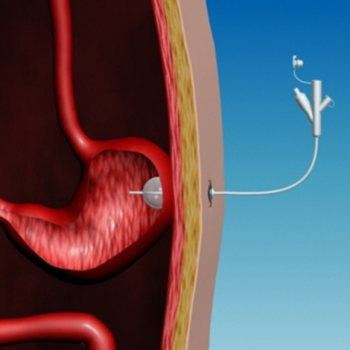
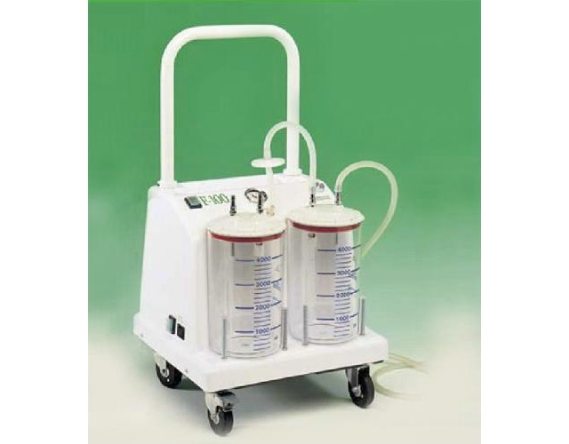
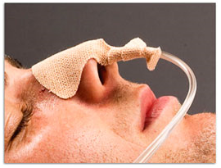
9. После кормления необходимо очистить рот от остатков пищи. Помимо антисептических растворов, рекомендуется использовать р-р глицерина с лимонным соком (4:1) или палочки Pagavit.
10. Опускать изголовье кровати или укладывать пациента после кормления не раньше чем через 30-40 мин.
Если риск аспирации велик, надо держать рядом отсасывающее оборудование!!!
При невозможности глотать логопедами решается вопрос о постановке назогастрального зонда. Если проблема остаётся или прогрессирует, то через 30 суток решается вопрос о формировании гастростомы.

Slide 8
БЛАГОДАРЮ
ЗА
ВНИМАНИЕ

